Slide 1
认识东南西北
WWW.PPT818.COM

Slide 2
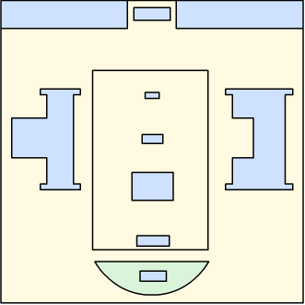
北
天安门城楼
北
国旗
人民英雄纪念碑
西
东
毛主席纪念堂
人民大会堂
中国国家
博物馆
正阳门
南

Slide 3
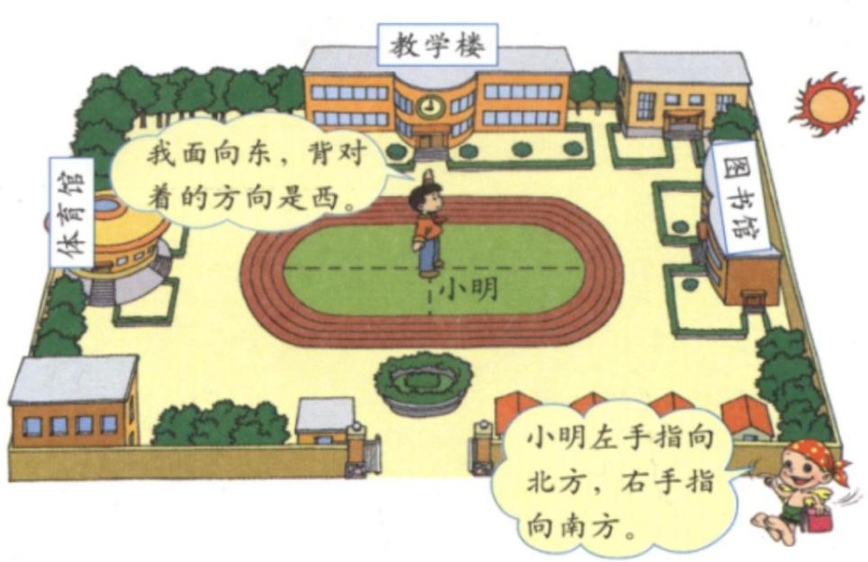
早晨，太阳在东方。
早晨，太阳在哪个方向？
东

Slide 4
看图，说出东西南北的方向。

Slide 5
早晨，太阳在东方。
东
我面向 ，
背对
西。
的方向是
小明的左手指向 ，右手指向 。
北
南

Slide 6
图书馆在操场的东面。
图书馆在操场的哪个方向？
东

Slide 7
体育馆在操场的哪个方向？
体育馆在操场的西面。
西
东

Slide 8
教学楼在操场的北面。
教学楼在操场的哪个方向？
北
西
东

Slide 9
大门在操场的南面。
北
大门在操场的哪个方向？
西
东
南

Slide 10
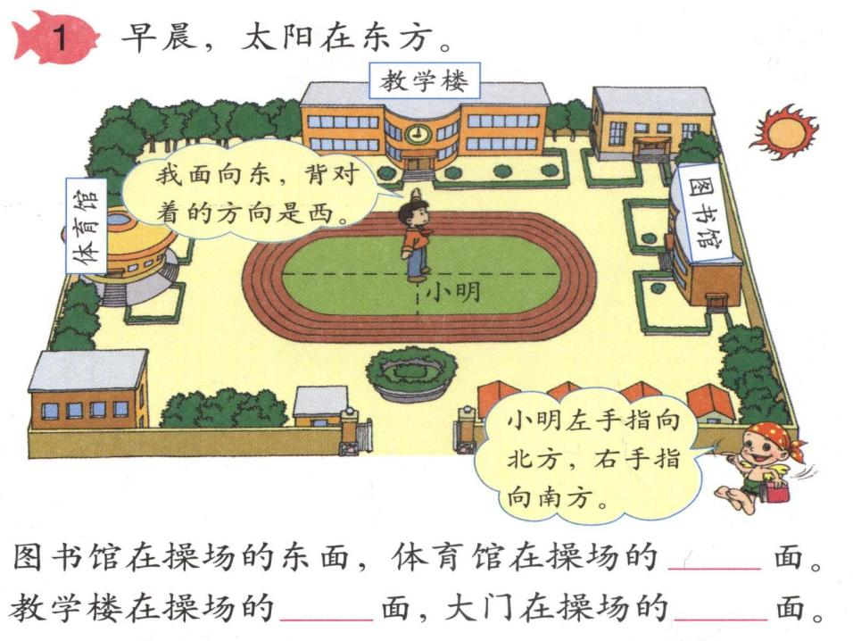
西
北
南

Slide 11

早晨起来，
面向太阳，
前面是东，
后面是西，
左面是北，
右面是南。
东与西相对,
南与北相对.

Slide 12
我的前面是东，我的后面是（ ）
我的右面是西，我的左面是（ ）
我的左面是北，我的右面是（ ）
我的后面是南，我的前面是（ ）

Slide 13
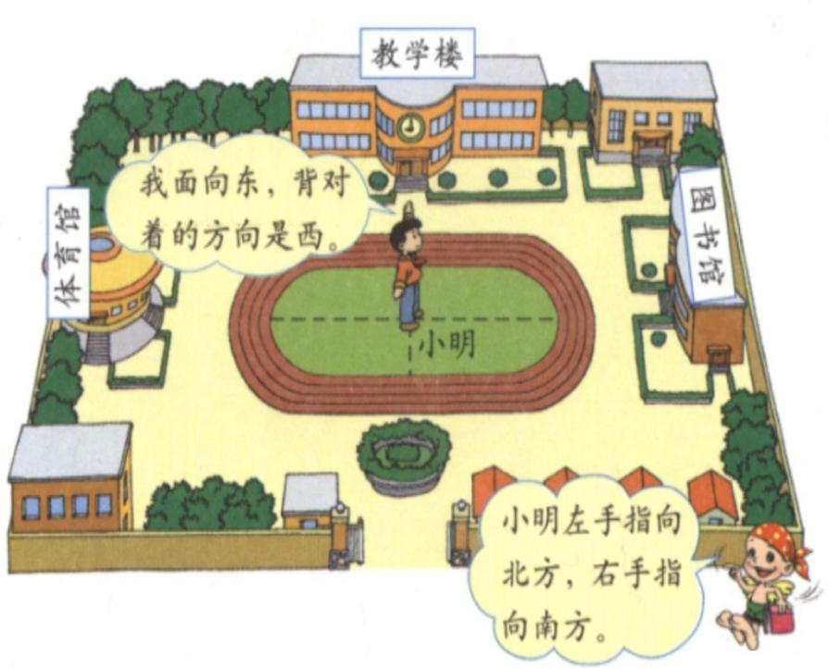


猜一猜，现在大约是几时，并说出理由？

Slide 14
我面向的是哪个方向？
我面向的是西面

Slide 15
北
？
我面向的是哪个方向？
我面向的是西面
东
西
？
？
南
？

Slide 16
北
我面向的是哪个方向？
我面向的是西面
东
西
小明的右手指向 ，左手指向 。
北
南
南

Slide 17

我面向的
是西面
教学楼在操场的北面。
教学楼在操场的哪个方向？

Slide 18




我面向
的是西面
我面向的是哪个方向？
小明的右手
指向北方，
左手指向南方
西
北
南

Slide 19
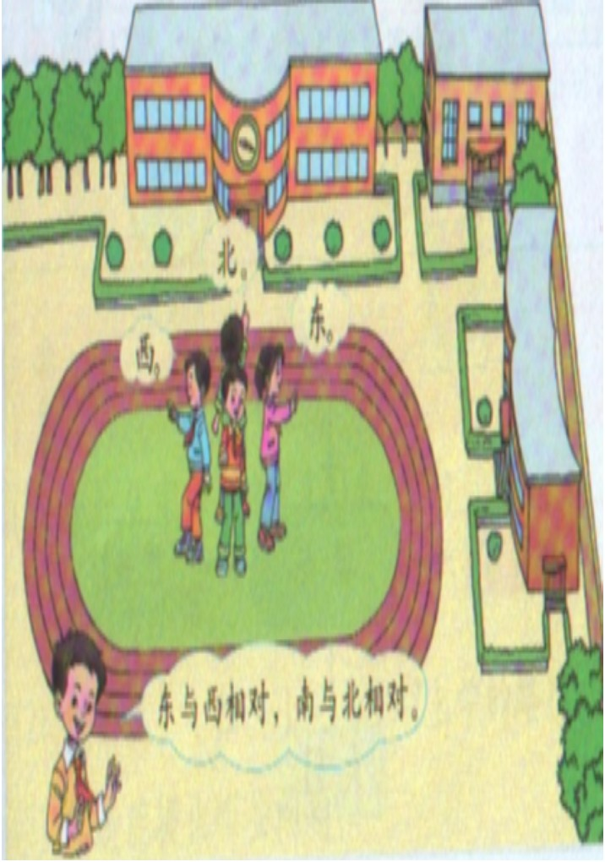
看图，说出东西南北的方向。

Slide 20
填空
早上太阳在东方升起，人的影子向着( )方。
西
傍晚太阳从西边落下，人的影子向着( )方。
东
国旗在纪念堂的北面，纪念堂在国旗的（ ）。
南面

Slide 21
1、傍晚，当你面对太阳时，
你的前面是( )，你的后面是( )，
你的左面( ) ，你的右面是( )。
西
东
南
北
2、小明的家在学校的北面，小军家的位置和小明家刚好相反，小军的家在学校的 ( ) 。
南方
3、小红面向东方，她向左转，这时她面向 ( ) 。面向南方，向右转后就面向（ ）。
北方
西方

Slide 22
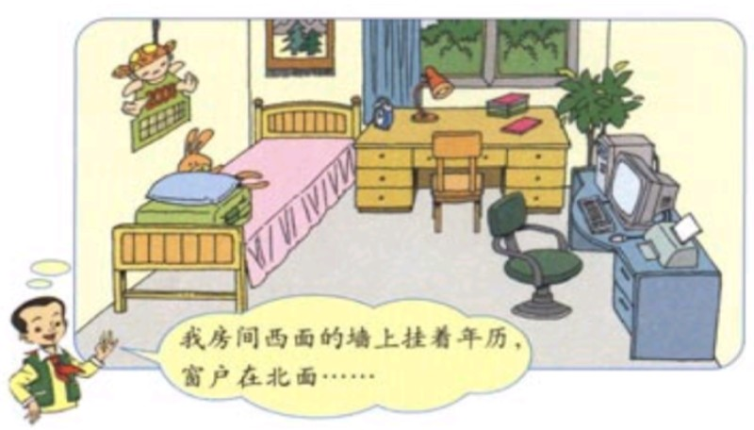
？
北
东
西
？
？
我房间西面的墙上挂着年历，窗户在北面。
南
？

Slide 23

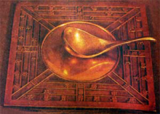
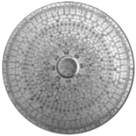
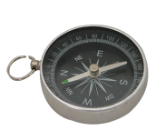
指南针是用来指示方向的。早在 2000 多年前，我们的祖先就用磁石制作了指示方向的仪器——司南，后来又发明了罗盘。指南针是我国古代四大发明之一。
司南 古代罗盘 指南针

Slide 24
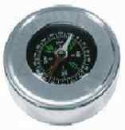



指南针是我们的祖先在2000多年前发明的，是辨别方向的能手，不论把它放在什么地方，它总是一端指南，一端指北。有了它，人们就不会迷失方向。
北
★
★
★
★

Slide 25

再见！

